Slide 1
ГЕОГРАФІЧНЕ ПІЗНАННЯ ЗЕМЛІ
Географічна вікторина
6 клас

Slide 2
ОБЕРИ НОМЕР ПИТАННЯ
1 | 2 | 3
4 | 5 | 6
7 | 8 | 9

Slide 3
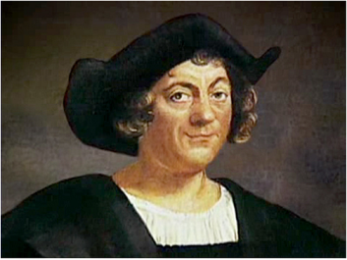
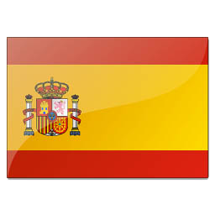
Питання задає…
Іспанський мореплавець
італійського походження…
Які із відомих островів я
назвав “Собачими островами” та чому?
Христофор Колумб

Slide 4
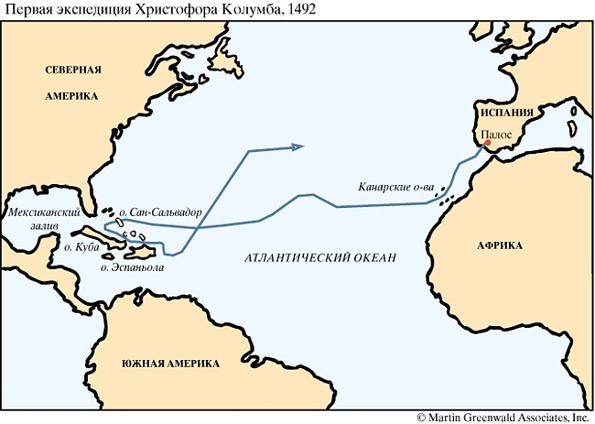
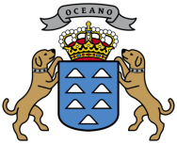
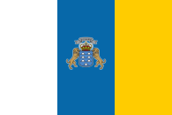
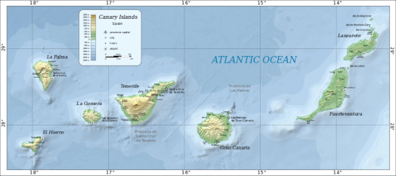
Канарські острови
Нове питання

Slide 5
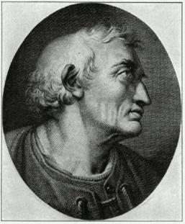
Питання задає…
Припливши до берегів нового материка, я зробив висновок, що земля, відкрита Колумбом – не Азія, а невідомий великий суходол – Новий Світ. Яка частина світу, сподіваюсь, названа моїм ім‘ям?
Мандрівник із Флоренції…
Амеріго Веспуччі

Slide 6
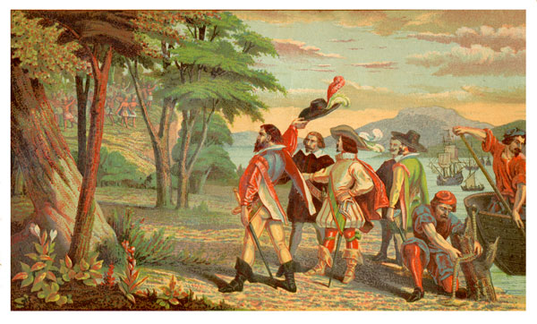
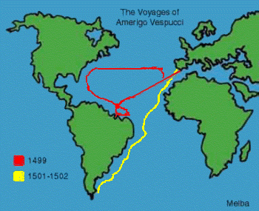
Америка
Нове питання

Slide 7
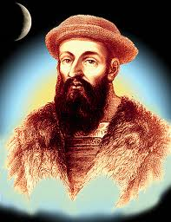
Питання задає…
Португальський мореплавець…
Під час навколосвітньої подорожі я відкрив Тихий океан, Філіппінські острови, острів Вогняна Земля. Чому вони отримали такі назви?
Фернан Магеллан

Slide 8
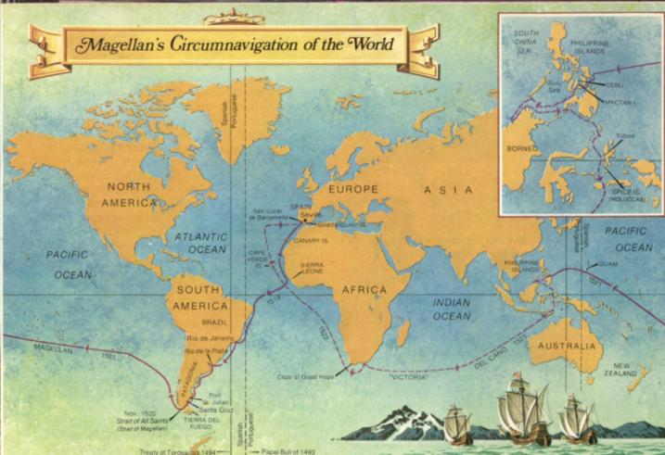
“Велике Південне море” названо Тихим океаном
тому, що восени океан зазвичай спокійний, шторми
бувають рідко;
Острів Вогняна Земля – відбувалось виверження
Вулкана;
Філіппінські острови – на честь іспанського короля
Філіппа ІІ.
Філіппінські о-ви
Філіппінські о-ви
Тихий
океан
о-в
Вогняна
Земля
Нове питання

Slide 9
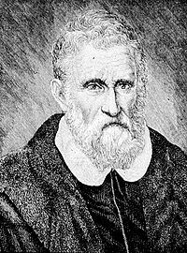
Питання задає…
У 1298 році я написав книгу про свої подорожі на схід. Навіть Х.Колумб (200 років потому) заглядав до неї. Які відповіді на свої питання шукали Колумб та інші мандрівники?
Венеціанський мандрівник…
Марко Поло

Slide 10
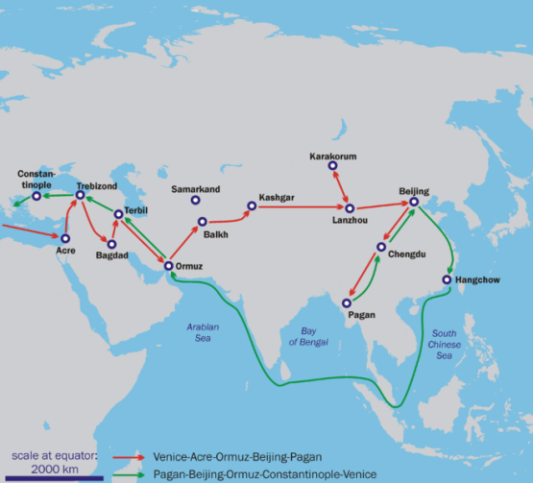
Мріяли знайти морський шлях на схід до Індії та Китаю
Нове питання

Slide 11
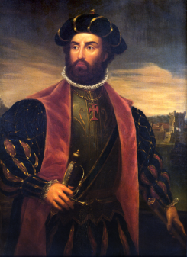
Питання задає…
У 1497 році відправилась морська експедиція під моїм керівництвом. Експедиція продовжила шлях Барталамео Діаша навколо “чорного континенту”. Якою була мета експедиції?
Португальський мореплавець…
Васко да Гама

Slide 12
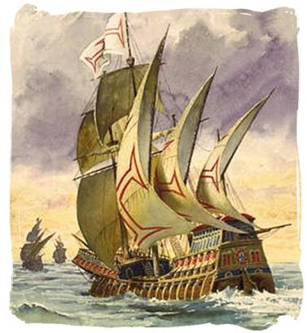
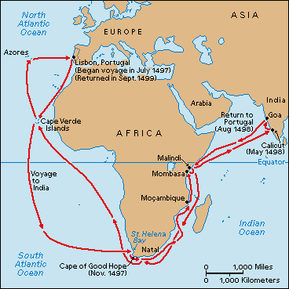
Відкрити шлях в Індію навколо Африки
Нове питання

Slide 13
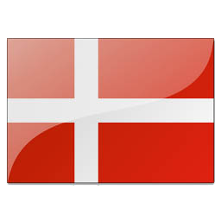
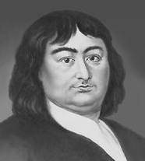
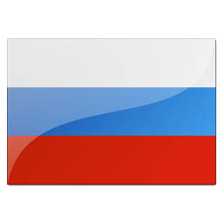
Питання задає…
Я приймав участь у Першій (1725-1727) та Другій (1733-1743) Камчатських експедиціях уздовж арктичного узбережжя Сибіру. Які географічні об’єкти названо моїм ім’ям?
Офіцер російського флоту,
який народився в Данії…
Вітус Беринг

Slide 14
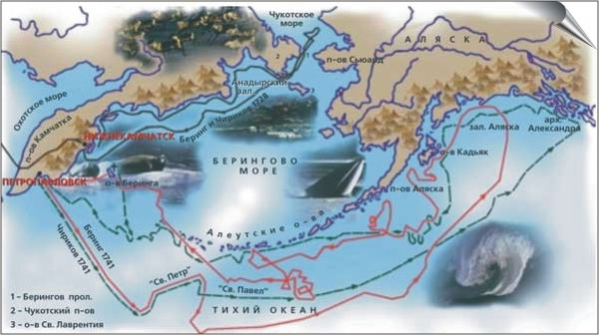
Берингова протока Берингове море
Нове питання

Slide 15
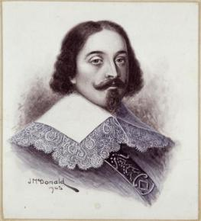
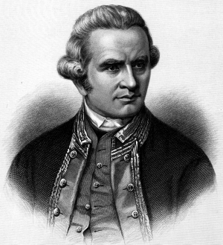
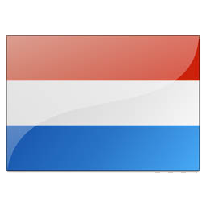
Питання задають…
Голландський мореплавець та
англійський військовий моряк…
Які нові південні землі ми відкрили – один географічно, а інший – для європейської колонізації (з різницею майже в 100 років)?
Абель Тасман
Джеймс Кук

Slide 16
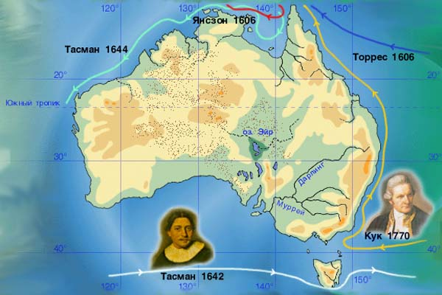
Материк Австралія
Нове питання

Slide 17
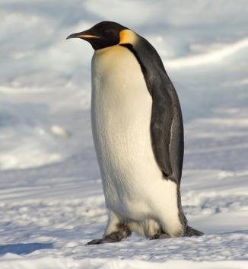
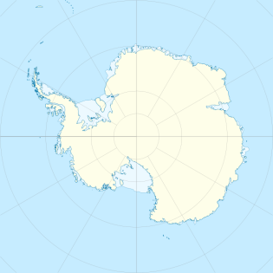
Питання задає…
Корінний мешканець Антарктиди…
Англійська наукова станція “Фарадей” у лютому 1996 року стала українською. Яку назву вона отримала?
Королевський пінгвін

Slide 18
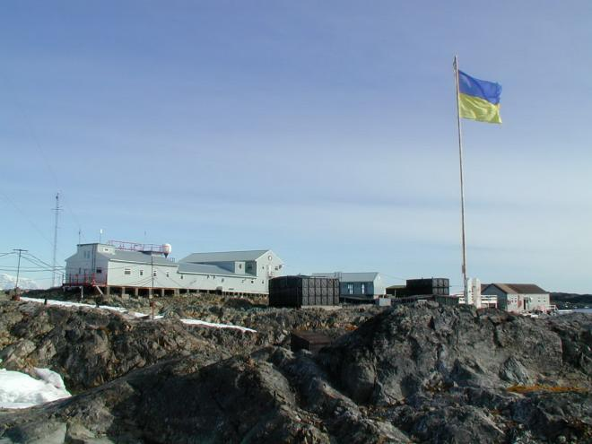
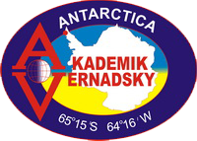
Станція “Академік Вернадський”
Нове питання

Slide 19
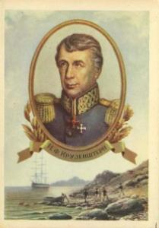
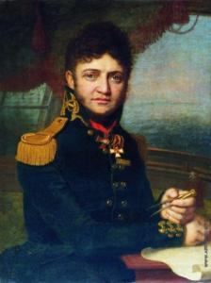
Питання задає…
Російські мореплавці…
В 1803-1806 рр на невеликих кораблях “Надежда” та “Нева” ми здійснили плавання. Як називалась наша експедиція?
Іван
Крузенштерн
Юрій
Лисянський

Slide 20
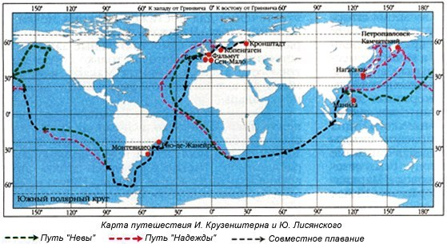
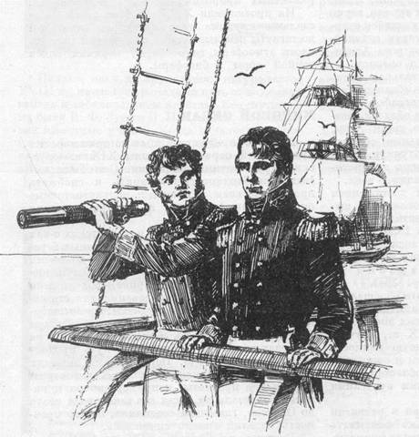
Перша російська навколосвітня експедиція
Нове питання

